Slide 1
SOKOL
Materiál je součástí projektu „Odraz 1. světové války v moderní výuce“ a je prostřednictvím „Programu na podporu činnosti nestátních neziskových organizací působících v oblasti předškolního, základního a středního vzdělávání v roce 2014“ spolufinancován MŠMT.

Slide 2
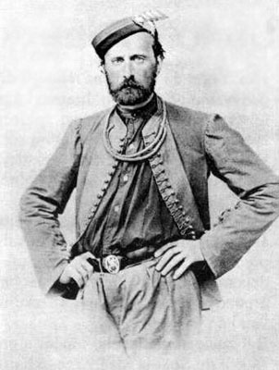
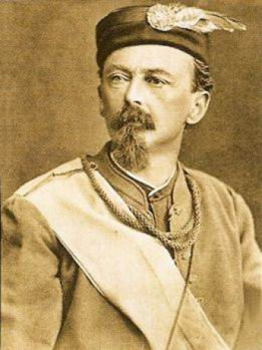
HISTORIE
Sokol vznikl jako první česká tělocvičná organizace v Rakousku-Uhersku (v prosinci 1861).
Sokol Pražský (původně Tělocvičná jednota pražská) byl založen 16. února 1862.
Starostou byl zvolen
Jindřich Fügner, místostarostou (později náčelníkem)
Miroslav Tyrš
V r. 1889 byla ustanovena Česká obec sokolská (ČOS).

Slide 3
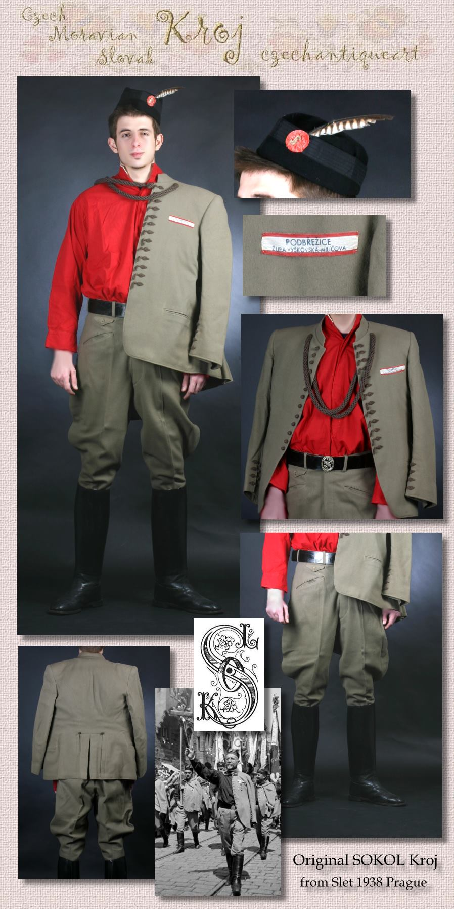
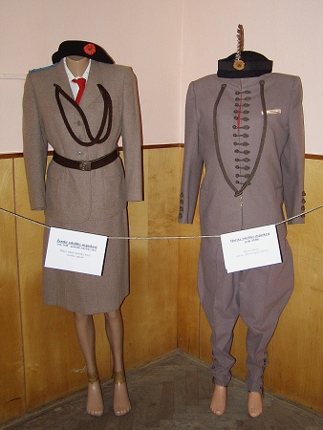
Fügner navrhl tykání a oslovení „bratře“ a „sestro“
Mánes navrhl kroj

Slide 4
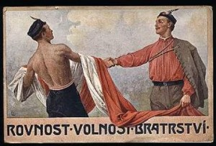
Josef Barák navrhl pozdrav „Nazdar!“
Tyrš byl tvůrcem sokolských zásad: síla a mužnost, činnost a vytrvalost, láska k volnosti a vlasti, dobrovolná práce a kázeň, vzájemný bratrský vztah členů.

Slide 5
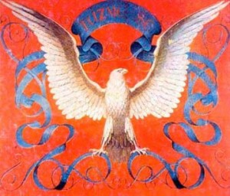
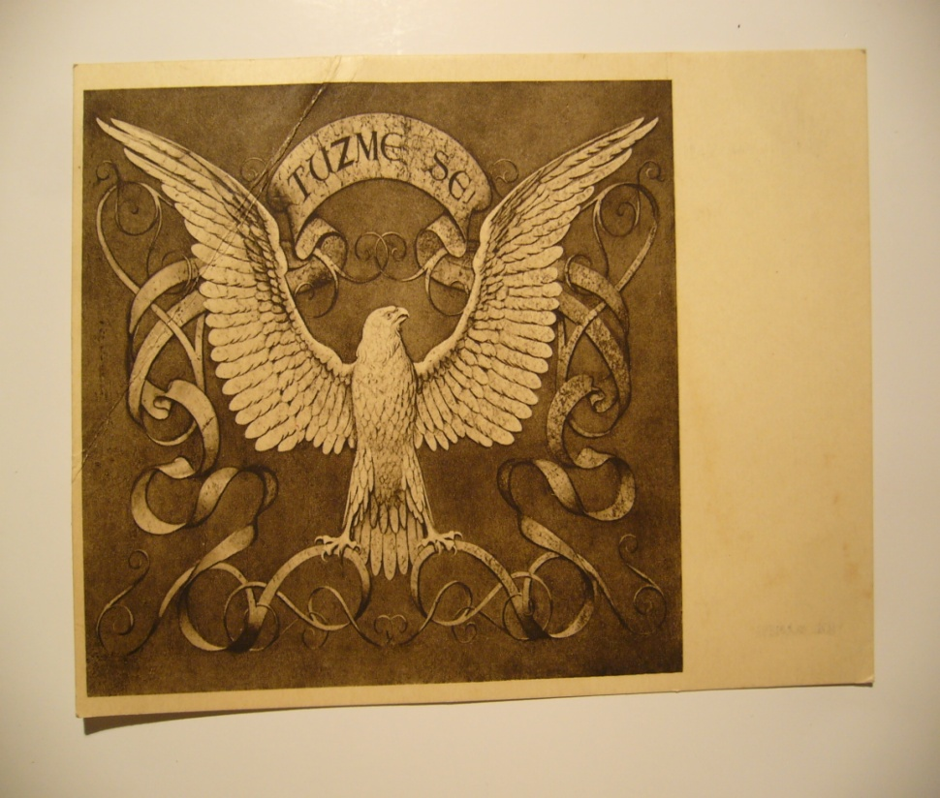
Tyrš je také autorem Základů tělocviku a hesla organizace "Tužme se!„ a Mánes toto heslo přenesl na sokolský prapor

Slide 6
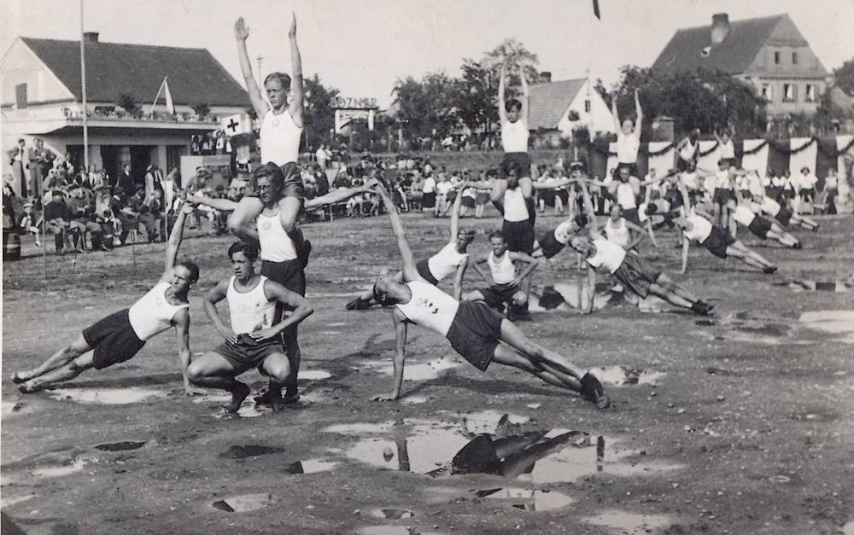
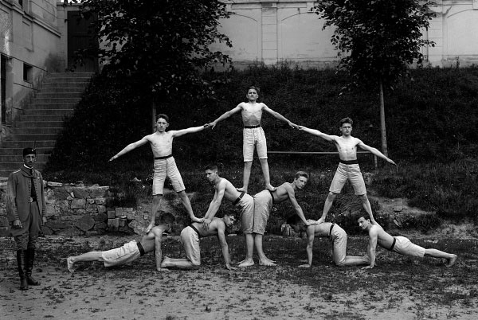
Posláním ČOS vždy bylo a je:
1. zvyšovat tělesnou zdatnost svých členů

Slide 7
2. vychovávat k:
- čestnému jednání v životě soukromém i veřejném
- k národnostní, rasové a náboženské snášenlivosti
- demokracii a humanismu
- k osobní skromnosti a ukázněnosti
- mravnosti, společenské a kulturní činnosti
- lásce k rodné zemi a úctě k duchovnímu dědictví

Slide 8
Sokolové vždy propagovali a propagují masovost – aneb „sport pro všechny“

Slide 9
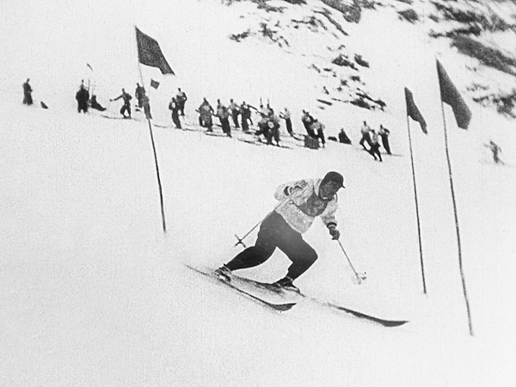
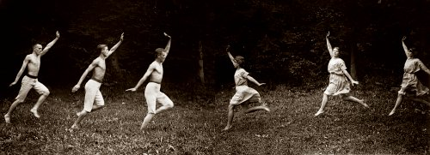
Cvičilo se uvnitř – v sokolovnách, ale i venku – v přírodě

Slide 10
Všesokolské slety
Všesokolský slet je vyvrcholení tělovýchovné činnosti Sokolů, zejména formou veřejných cvičení.
1. všesokolský slet se konal 18. června 1882
v Praze, na Střeleckém ostrově. Téměř 700 cvičenců společně předvedlo gymnastickou sestavu.
Na dalších sletech se postupně přidávaly další sportovní aktivity i různé doprovodné,
kulturně-společenské akce.

Slide 11
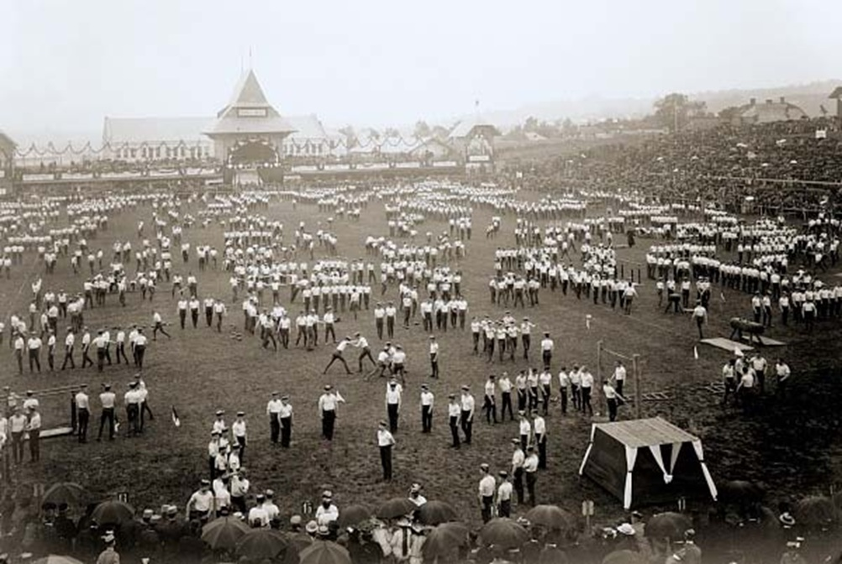

Slide 12
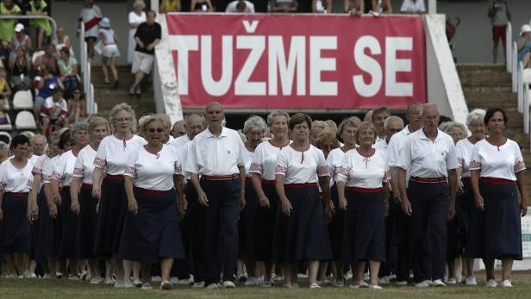
SOKOL DNES
Idea SOKOLSTVÍ je aktuální i v současnosti.
Univerzální hodnotou sokolství je všestrannost tělesného, duševního a sociálního rozvoje osobnosti člověka, čili obdoba antické kalokagathie aplikovaná na současné podmínky.

Slide 13
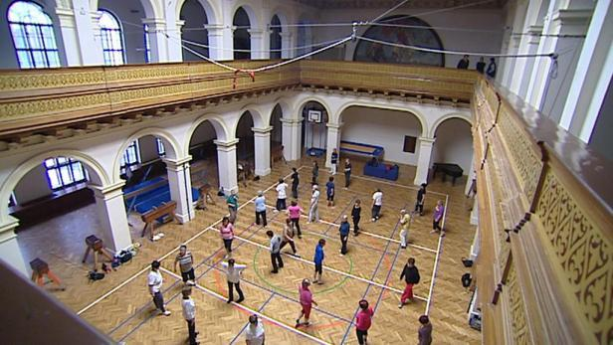

Slide 14
ČOS je v ČR čtvrtým nejpočetnějším občanským sdružením, jehož členové se dobrovolně věnují pohybovým aktivitám v oddílech sokolské všestrannosti (aktivity pro členy, kteří nechtějí sportovat vrcholově) a kulturní činnosti ve folklórních a loutkářských souborech.
Výkonnostní/vrcholoví sportovci jsou v ČOS v současnosti registrováni v téměř 80-ti sportovních odvětvích (viz. zdroje).

Slide 16
ZDROJE
http://cs.wikipedia.org/wiki/Sokol_(spolek)
http://www.sokol.eu/index
http://www.sokol.eu/prehled-sportovnich-odvetvi-2338
http://www.ceskatelevize.cz/hledani/?q=sokolsk%C3%A1+kronika&cx=000499866030418304096%3Aukbowjvrr7u

